Slide 1
Презентация на тему: «История одной вещи»
Подготовил учащийся 5 класса МБОУ ООШ с.Вязьмино
Климин Сергей
Руководитель: Петрянина Надежда Владиславна

Slide 2
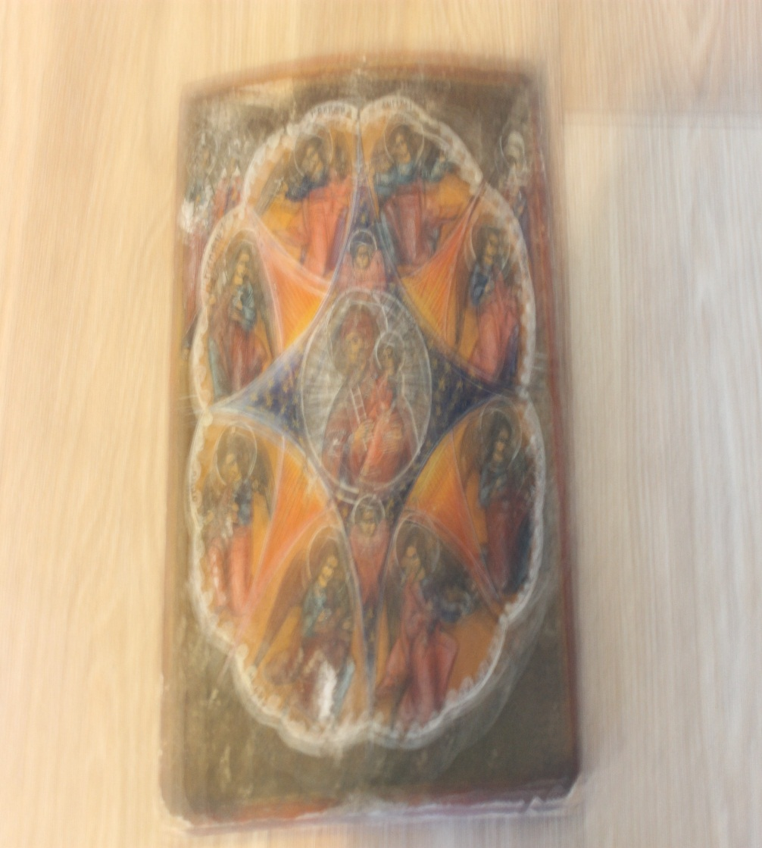
Семейная реликвия семьи Климиных
Старинной вещью в нашей семье является икона Неопалимая Купина – дословно переводится как несгораемый куст. Изначально Неопалимая Купина изображалась в виде горящего куста с заключенным в нем образом Богоматери. Позднее сложился довольно сложный образ в виде восьмиугольной звезды, окружающей поясное изображение Божей матери и младенца –Христа. Первый ромб –ярко-красный символизирует огонь, второй указывает на саму Купину ,которая так и осталась зеленой после пожара. В центре Дева с младенцом, в правой руке-лестница. Лестница символизирует сход на землю сына Божьего. Рядом с лестницей изображена гора, как символ восхождения. Большое количество ангелов,которых можно увидеть на иконе и здесь и там, символизируют стихии и дары Святого Духа: дар мудрости,чудотворения,даяния,учительства и другие.

Slide 3
В 1822г в г.Славянске без конца бушевали пожары. Одному из жителей явился образ Богоматери, и тот час нашлась женщина что устраивала поджоги. В 1196г.в селе Никольское один житель решил затопить печь поленом, когда огонь разгорелся, он увидел в печи образ Богородицы. Его жена совком вытащила полено из печи. Оно было с отпечатком иконы. В 2010г. Над селом Моста нависла страшная угроза. Огонь близко подошёл к храму. Настоятель обошел крестным ходом с иконой и в миг ветер переменился, а огонь ушел прочь от села. Соединив воедино эти события, невольно начинаешь верить в чудотворение иконы Неопалимой Купины. Ее вешают дома, чтобы оберегала его от пожаров. Ее просят о помощи тем, кто защищает других от беды. Пожарные врачи часто обращаются к ней. Эта икона в нашей семье храниться более 70 лет, моей маме она досталась от бабушки,а бабушке от ее мамы. Если бы бабушка была жива, ей было бы 105 лет. Она рассказывала, что с помощью этой иконы она спасла соседский дом от пожара. Взяв икону в руки обошла горящий дом три раза. При этом она не прекращала читать молитву и огонь постепенно начал угасать. Вот такая невыдуманная история связанна с нашей семейной реликвией.

